Slide 1
ОДЕЖДА ДЛЯ ДОМА
https://donnaroza38.ru/collection/odezhda-dlya-doma?page_size=96&ClientID=1595403807908141545

Slide 2

ПИЖАМА ЦВЕТОЧНЫЕ УЗОРЫ
ЦЕНА – 3950р.
РАЗМЕРЫ – 48,52,56,60.

Slide 3

НОЧНАЯ СОРОЧКА
ЦЕНА – 2150р.
РАЗМЕРЫ – 52.

Slide 4

ПИЖАМА КРУЖЕВО
ЦЕНА – 3950.
РАЗМЕРЫ – 48,56.

Slide 5
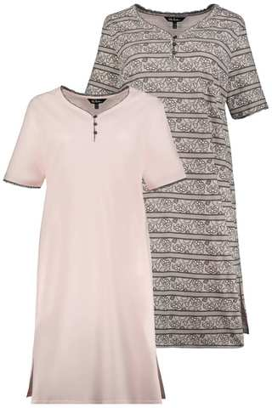
НАБОР НОЧНЫХ СОРОЧЕК
ЦЕНА – 3950р.
РАЗМЕРЫ – 48,52.

Slide 6
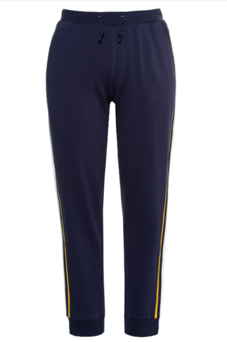
СПОРТИВНЫЕ ШТАНЫ
ТЁМНО-СИНИЕ
ЦЕНА – 4550р.
РАЗМЕРЫ – 48,52,60.

Slide 7

ПИЖАМА СЕРДЦА
ЦЕНА – 4590р.
РАЗМЕРЫ – 48,52,56.

Slide 8

НОЧНАЯ СОРОЧКА ТАНЦЫ
ЦЕНА – 2150р.
РАЗМЕРЫ – 48,52.

Slide 9

ПИЖАМА ЗВЁЗДЫ
ЦЕНА – 3950р.
РАЗМЕРЫ – 52.

Slide 10

НОЧНАЯ СОРОЧКА
СЕРДЕЧКИ
ЦЕНА – 3950р.
РАЗМЕРЫ – 48,52,60.

Slide 11

ПИЖАМА АЖУРНОЕ ДЖЕРСИ
ЦЕНА – 4050р.
РАЗМЕРЫ – 52,56,60.

Slide 12
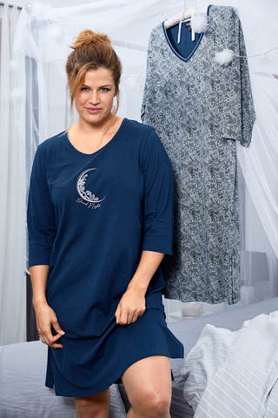
НАБОР НОЧНЫХ СОРОЧЕК
ЦЕНА – 5450р.
РАЗМЕРЫ – 52.

Slide 13

НАБОР НОЧНЫХ СОРОЧЕК
ЦЕНА – 5450р.
РАЗМЕРЫ – 52,56.

Slide 14

ХАЛАТ БАННЫЙ В ПОЛОСКУ
ЦЕНА – 5850р.
РАЗМЕРЫ – 48,52.

Slide 15

ПИЖАМА ЛУННЫЙ МОТИВ
ЦЕНА – 3950р.
РАЗМЕРЫ – 52.

Slide 16
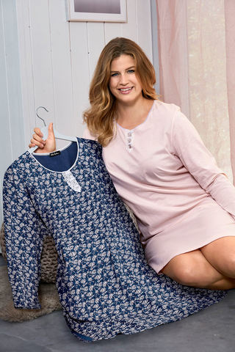
НАБОР НОЧНЫХ СОРОЧЕК ЦВЕТУЩАЯ ВИШНЯ
ЦЕНА – 5450р.
РАЗМЕРЫ – 48,52,56,60.

Slide 17

ПИЖАМНЫЕ ШТАНЫ
УЗОР ЗВЕЗДЫ
ЦЕНА – 2750р.
РАЗМЕРЫ – 52,56.

Slide 18
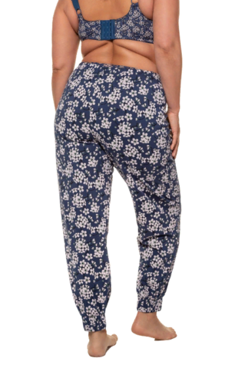
ПИЖАМНЫЕ ШТАНЫ
САКУРА
ЦЕНА – 2750р.
РАЗМЕРЫ – 48,52,56,60.

Slide 19

ПИЖАМА С КРУЖЕВНОЙ ДЕТАЛЬЮ
ЦЕНА – 3950р.
РАЗМЕРЫ – 52,56,60.

Slide 20

НОЧНАЯ СОРОЧКА ЗВЕЗДЫ
ЦЕНА – 3950р.
РАЗМЕРЫ – 48,52.

Slide 21
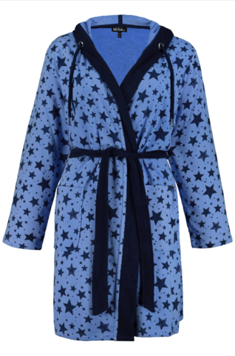
ХАЛАТ БАННЫЙ
ЗВЕЗДЫ
ЦЕНА – 5850р.
РАЗМЕРЫ – 52.

